Slide 1
Religiones
comparativas
Lic. Julio Eduardo Contreras Carrillo
UNIDAD 2:
INTRODUCCIÓN
RELIGIÓN Y TRASCENDENTALISMO

Slide 2
Religión y trascendentalismo
INSTITUTO DE LIDERES CRISTIANOS

Slide 3
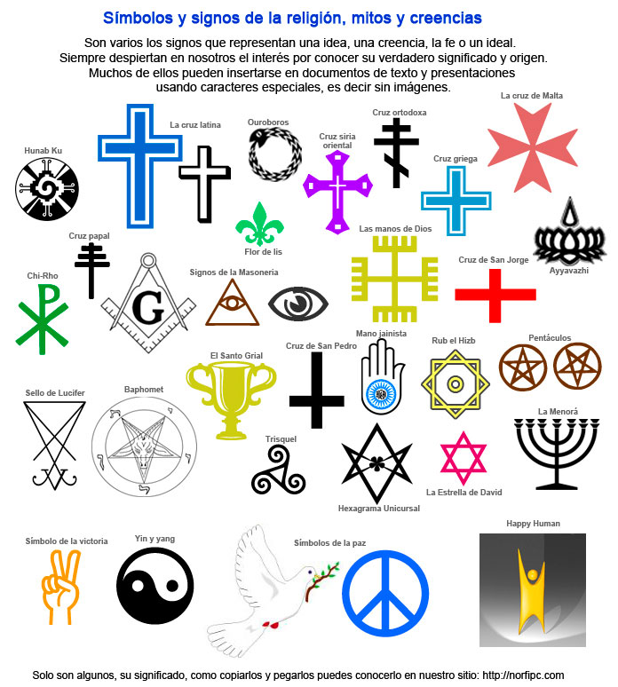
Religión
Conjunto de creencias, normas morales de comportamiento social e individual y ceremonias de oración o sacrificio que relacionan al ser humano con la divinidad.

Slide 4
Religión
Es el sistema de creencias, actitudes y prácticas.

Slide 5
Trascendentalismo
Movimiento religioso. Surgió del Unitarismo estadounidense en la década de 1830.
Promovía una forma intellectual de misticismo y cierto interés en religions orientales.
Se le asocial con el panteísmo por sus creencias acerca de Dios, y también con el individualism y el liberalismo.

Slide 6
Trascendentalismo
La doctrina de la trascendencia divina iluminó las grandes religions monoteístas: cristianismo, judaísmo, el Islam Y los términos y conceptos de trascendente y transcendental fueron utilizados en un sentido aplio y haciéndolos sinónimos de superasensorial, espiritual, incluso sobrenatural.

Slide 7
Trascendentalismo
En el siglo XIX Kant varió notablemente el concepto de trascendente en su “Critica de la razón pura”.

Slide 8
Trascendentalismo
Consideraba Kant el término trascendente como aplicado solo a Dios, al alma y a la otra vida, conceptos fuera de la filosofía.

Slide 9
Trascendentalismo
Él reservó el término de transcendental a todo lo que superara la relidad y entra en la mente para configurarse en realidad interior, es decir, en estructuras de pensamiento o en red de principios innatos con los que la mente configure sus percepciones y hace inteligibles los datos de la experiencia.

Slide 10
Religión
Patrones intelectuales de creencias, actitudes y prácticas.

Slide 11
Religión
Principios y valores para la verdad, realidad, moral y estética.

Slide 12
Religión
Sensaciones, emociones, sentimientos, pasiones.

Slide 13
El peor engaño:
No se puede trascender sin Dios

Slide 14
El problema de la “Autoridad”
Si Dios (o dios) entra en relación con el ser humano…¿cuál es la manera segura de saber que esa relación se realiza correctamente?

Slide 15
En el cristianismo protestante la máxima autoridad de interpretación para la experiencia teológica es la Biblia.

Slide 16
Oremos
INSTITUTO DE LIDERES CRISTIANOS

Slide 17
Gracias y bendiciones
INSTITUTO DE LIDERES CRISTIANOS

